Slide 1
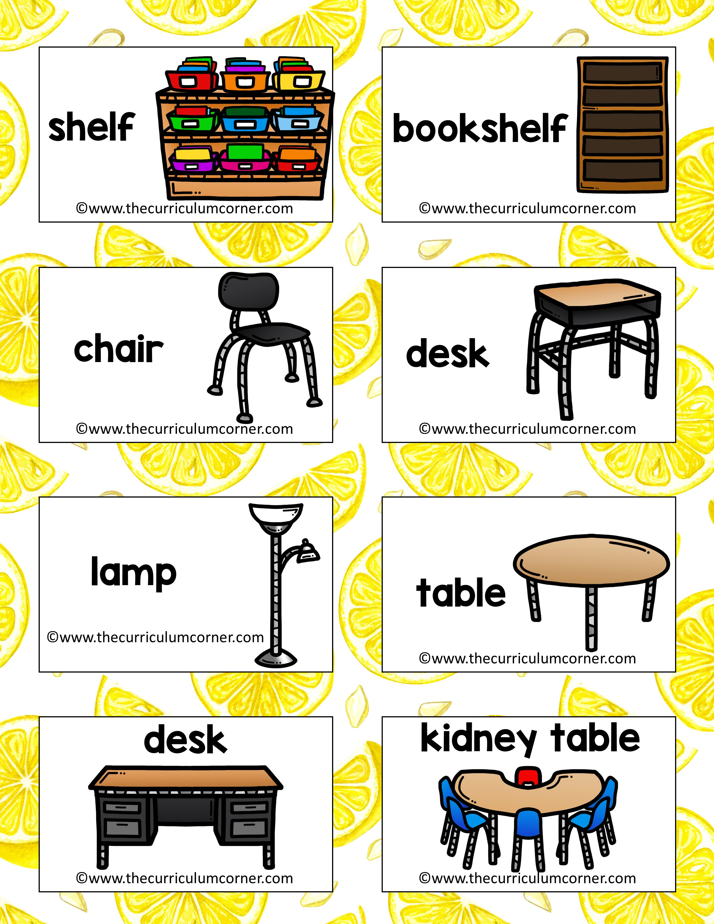
shelf
bookshelf
chair
desk
lamp
table
desk
kidney table

Slide 2
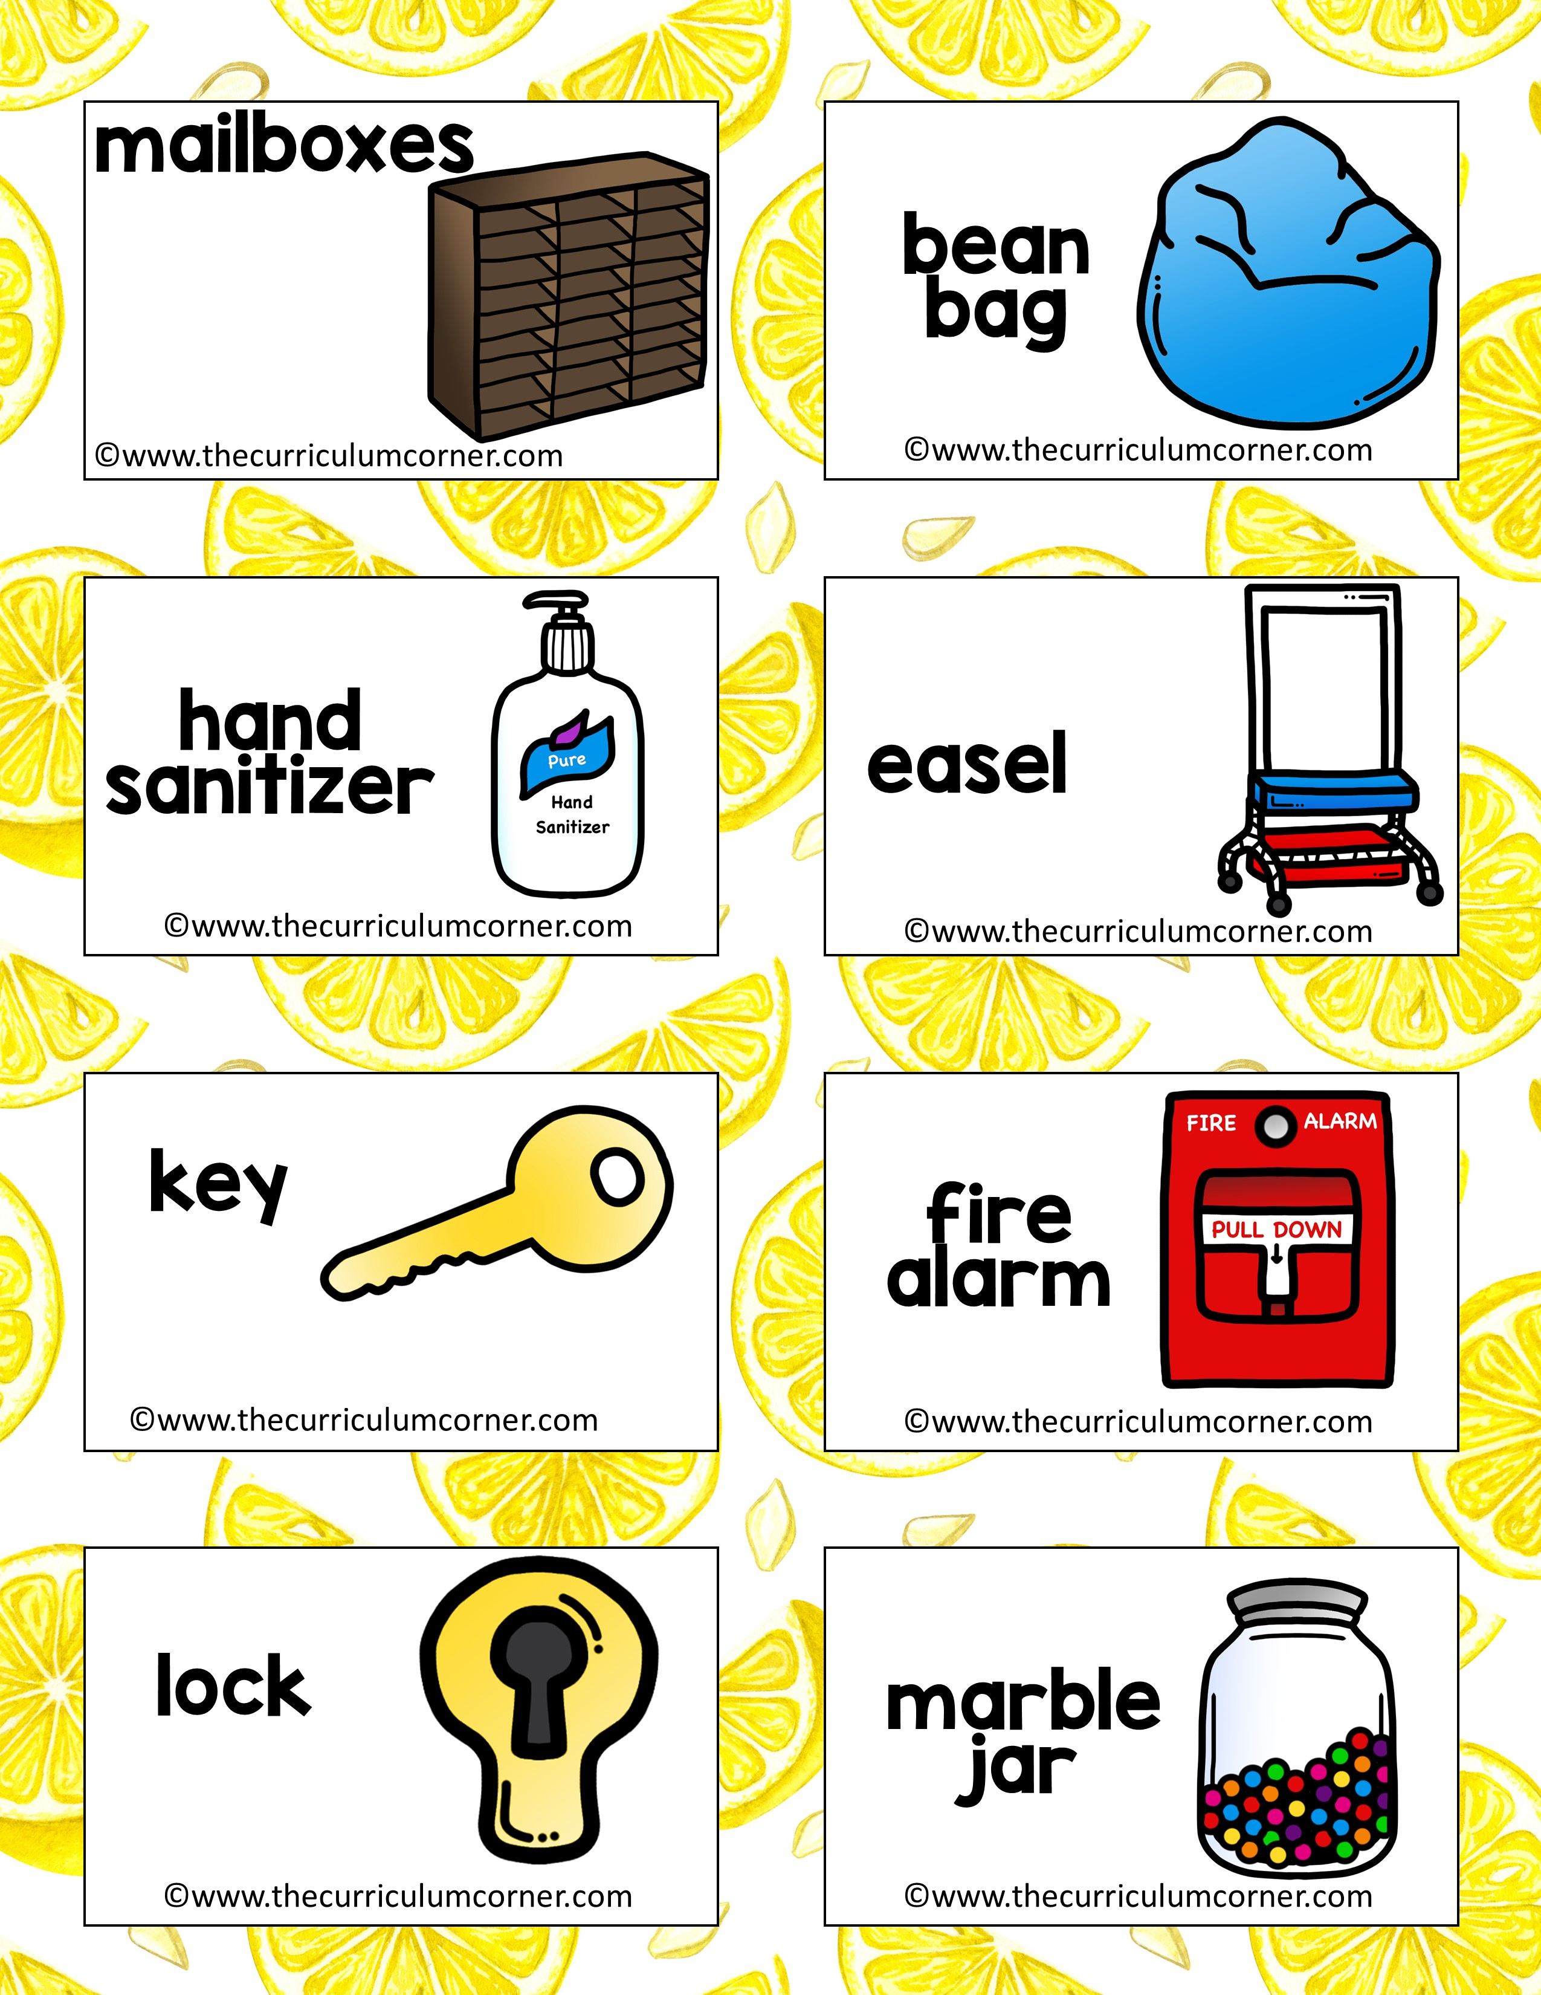
mailboxes
bean
bag
hand
sanitizer
easel
key
fire
alarm
lock
marble
jar

Slide 3
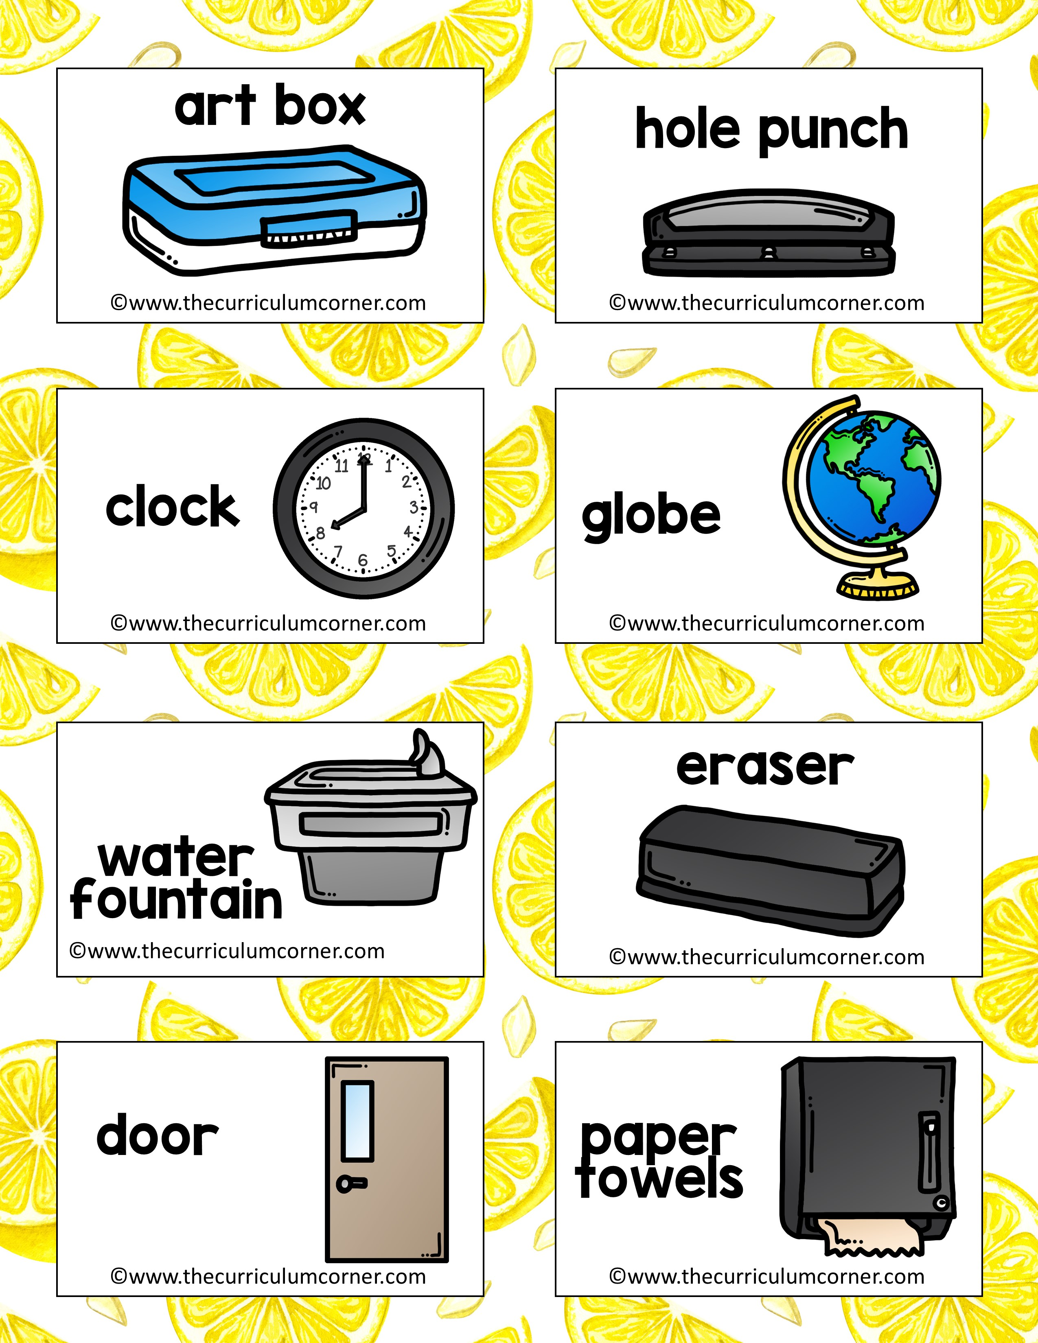
art box
hole punch
clock
globe
eraser
water
fountain
door
paper
towels
©www.thecurriculumcorner.com

Slide 4
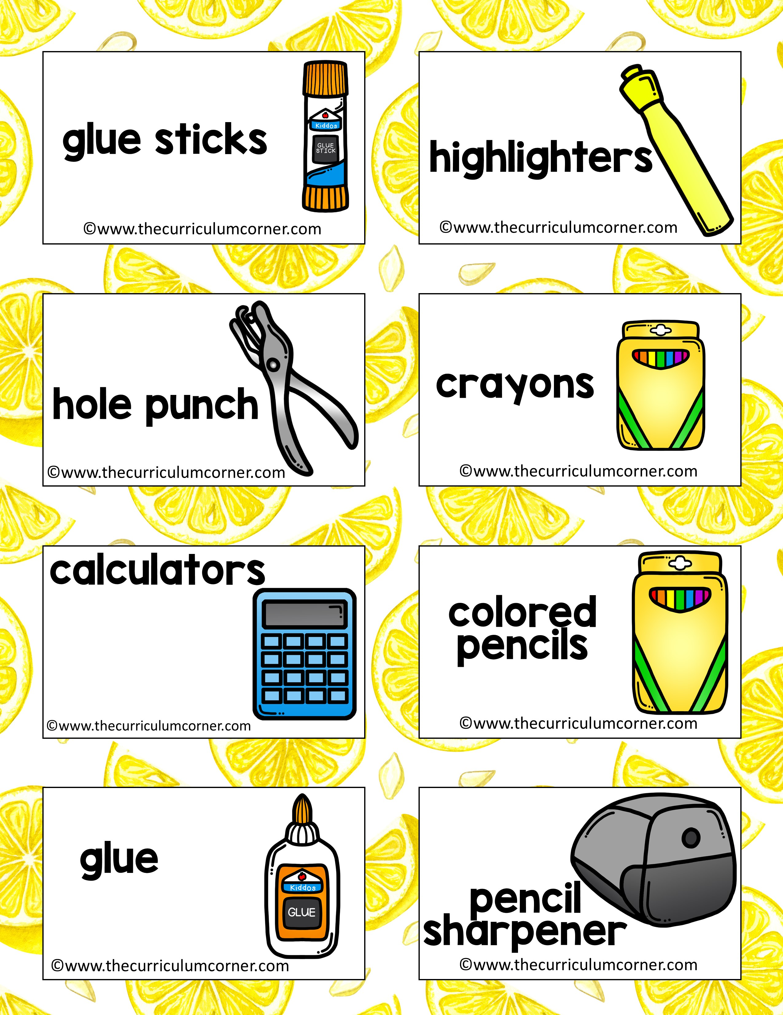
glue sticks
highlighters
crayons
hole punch
calculators
colored
pencils
glue
pencil
sharpener

Slide 5
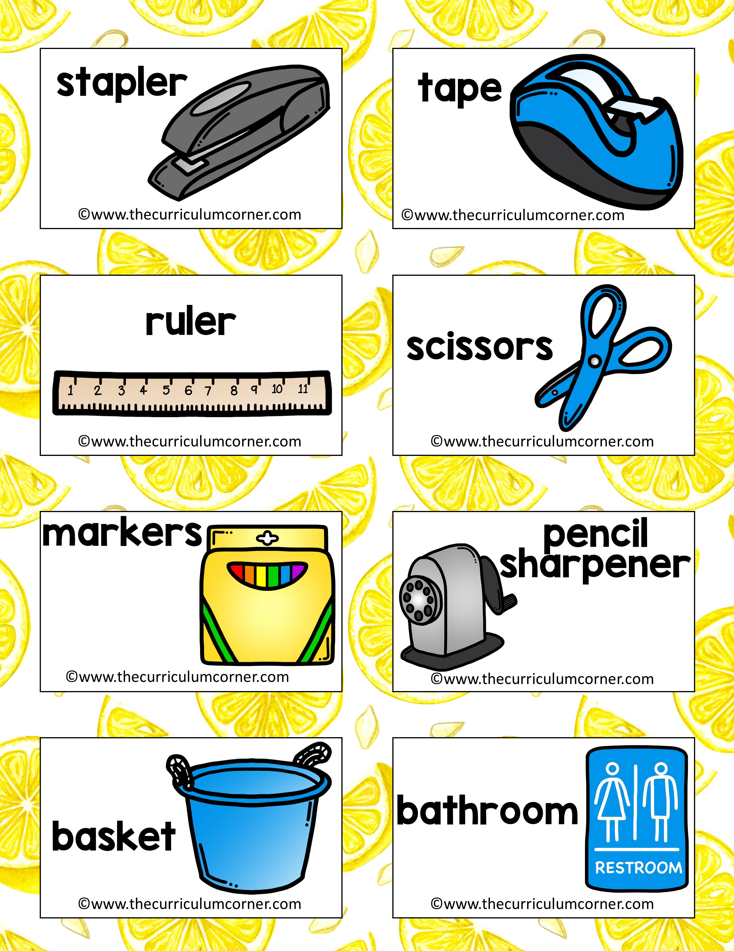
stapler
tape
ruler
scissors
markers
pencil
sharpener
bathroom
basket

Slide 6
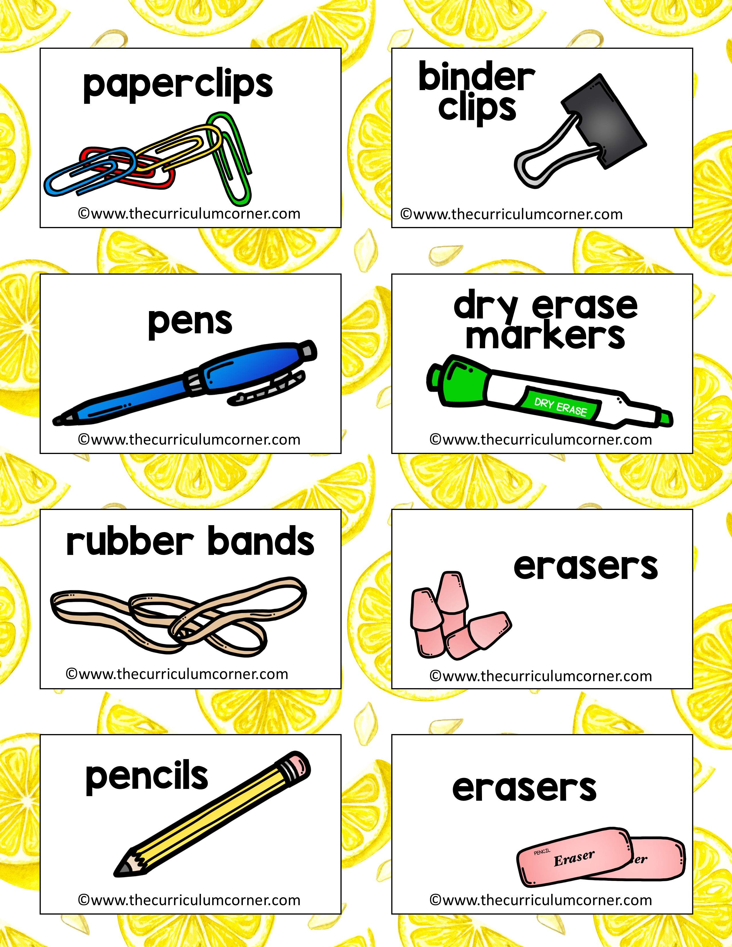
paperclips
binder
clips
pens
dry erase markers
rubber bands
erasers
pencils
erasers

Slide 7
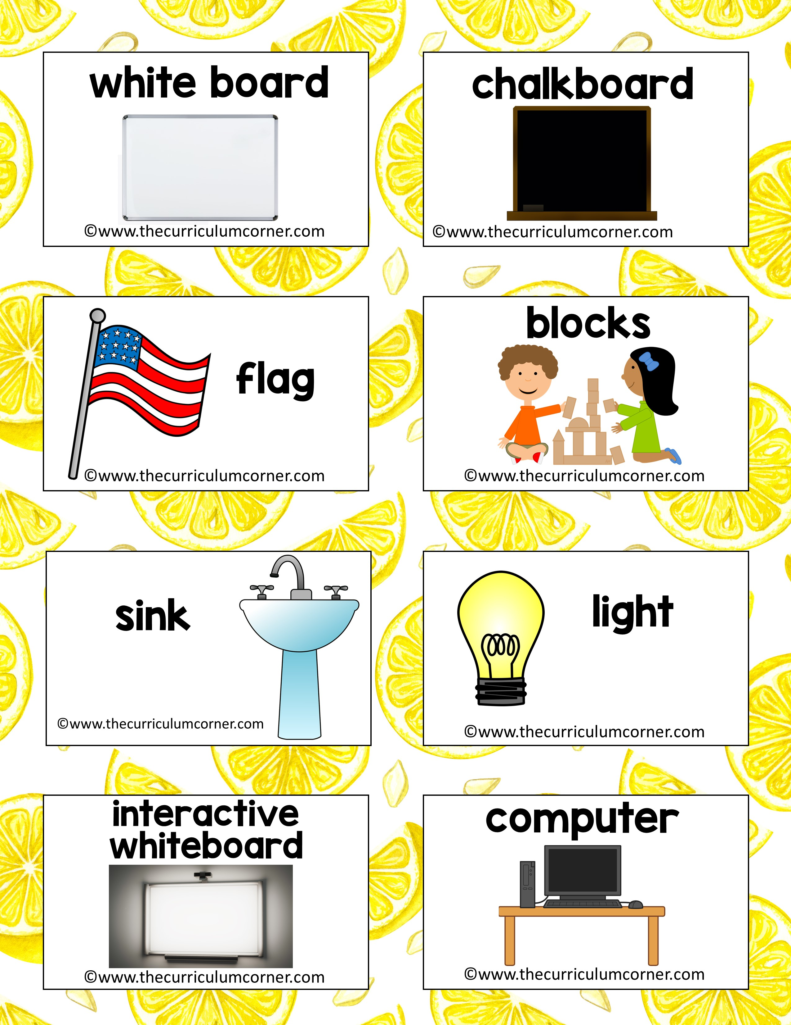
white board
chalkboard
blocks
flag
sink
light
interactive
whiteboard
computer

Slide 8
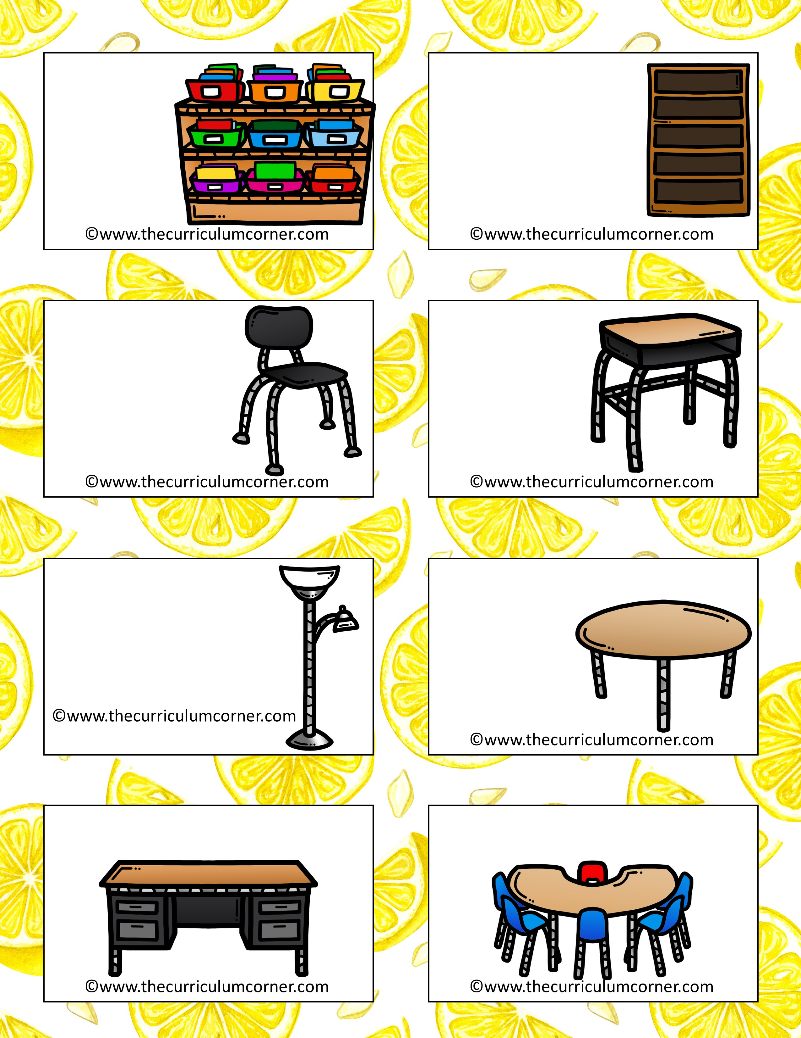
la
biblioteca
estantería
la
silla
el
escritorio
la làmpara
la
mesa
el escritorio
la mesa

Slide 9
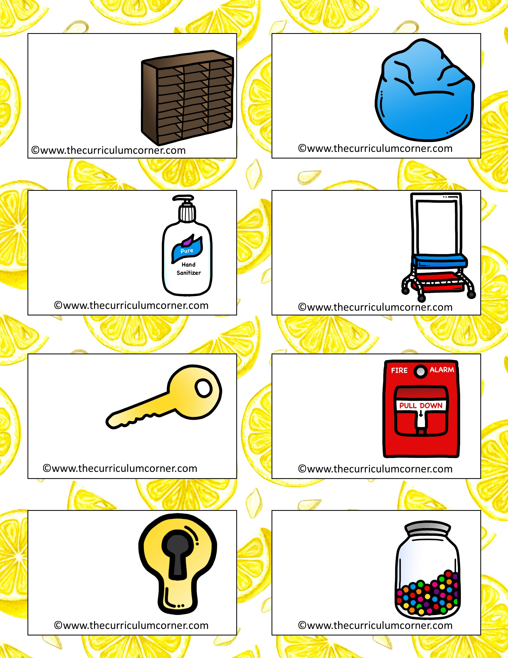
el buzònes
el
puf
disinfectante
el
caballete
la
llave
la alarma
de incendio
tarro
de
màrmol
la
cerradura

Slide 10
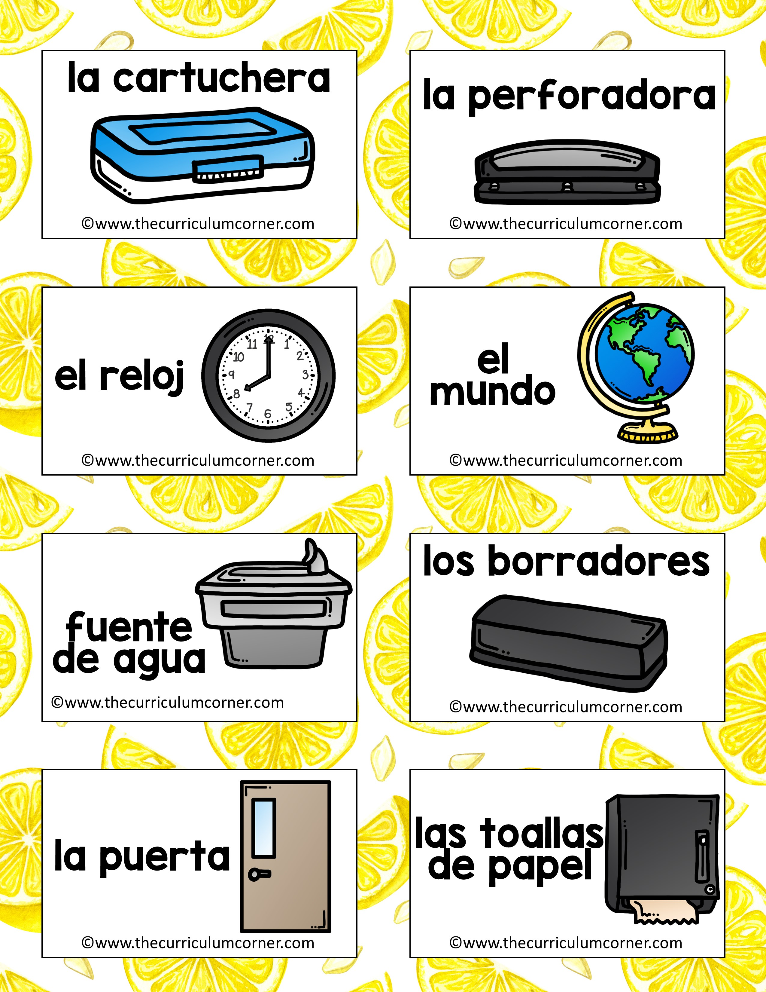
la cartuchera
la perforadora
el reloj
el
mundo
los borradores
fuente
de agua
las toallas
de papel
la puerta

Slide 11
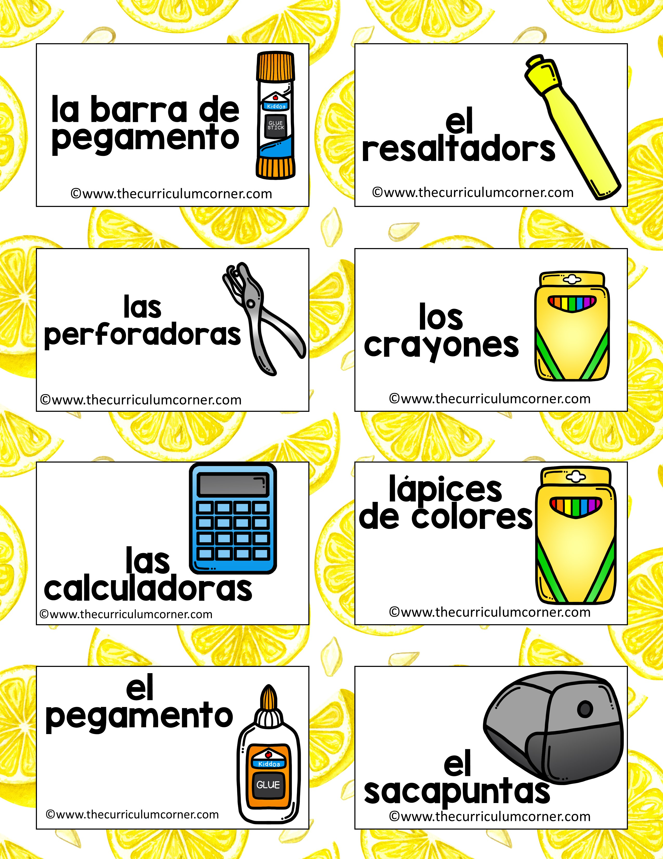
la barra de
pegamento
el
resaltadors
las
perforadoras
los
crayones
lápices
de colores
las
calculadoras
el
pegamento
el
sacapuntas

Slide 12
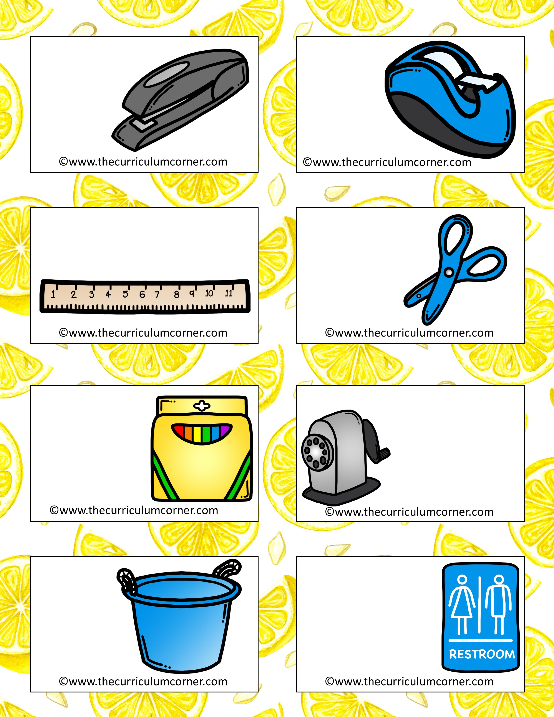
la
grapadora
cinta
adhesiva
la reglas
la
tijeras
los
rotuladores
el
sacapuntas
el baño
la
canasta

Slide 13
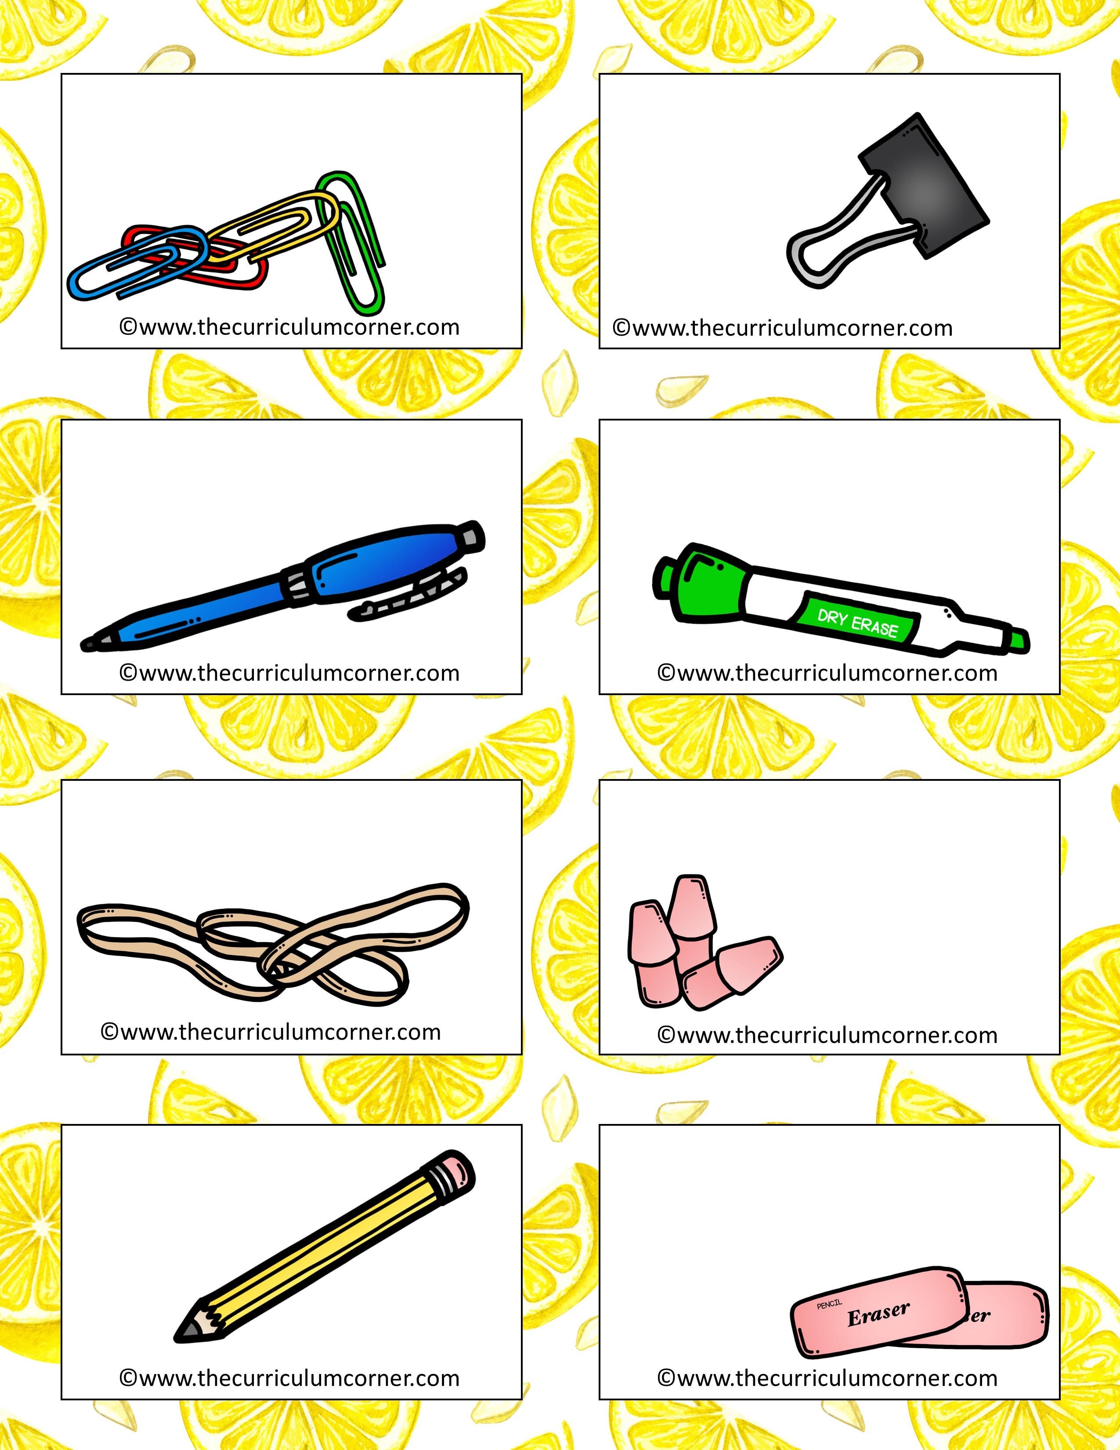
los clips
clip de
la carpetas
la pluma
el marcador de borrado en seco
las gomas
los borradores
©www.thecurriculumcorner.com
los lápices
los borradores

Slide 14
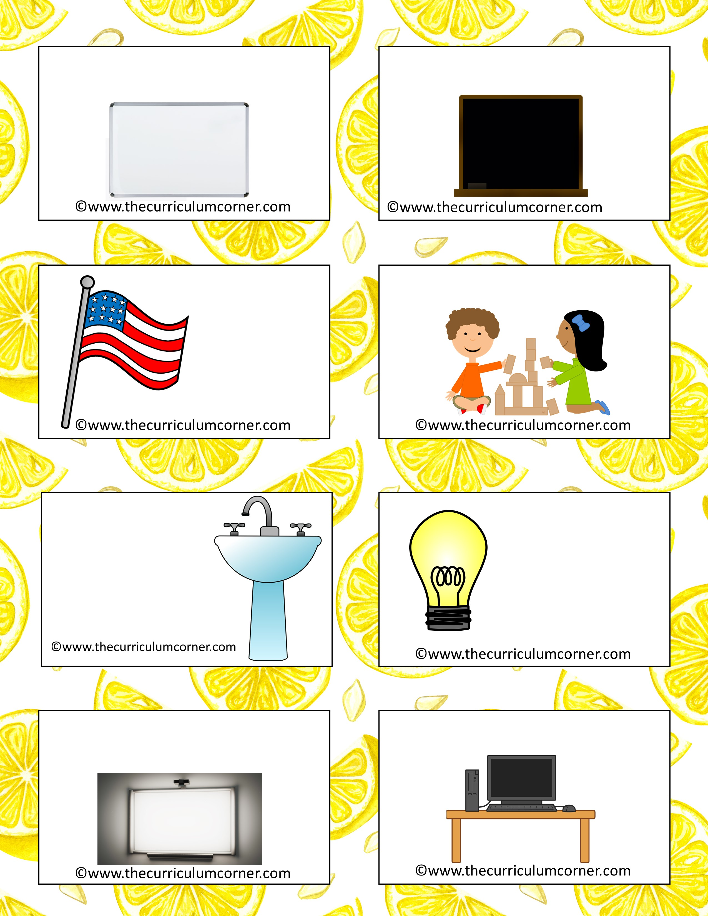
el pizzarón blanco
la pizarra
la bandera
los bloques
el
lavabo
la luz
pizzarón
interactivo
la computadora

